Slide 1


STUDIO DI FATTIBILITÀ STRATEGICA · A.F. 2025/2026
Dove aprire il prossimo
polo logistico di TMWE
Uno studio data-driven per localizzare un nuovo magazzino e laboratorio logistico: diversificare la rete oltre la Lombardia, presidiare direttamente prima e ultima fascia e recuperare margine sull'ultimo miglio. Base analitica: 82.766 spedizioni, selezione multicriterio e verifica economico-finanziaria.
CORSISTA
TUTOR AZIENDALE
FIGURA PROFESSIONALE
AREA TECNOLOGICA
Raju Ferrisi
Imane Smouni
Tecnico sup. logistica intermodale
Mobilità sostenibile

Slide 2
IL PUNTO DI PARTENZA
Un'azienda che cresce, ma poggia su un solo bacino
Tra il 2020 e il 2023 TMWE ha più che triplicato il fatturato. La sua forza operativa — la concentrazione sul nodo di Milano — è però anche la sua principale fragilità strategica: una doppia dipendenza, territoriale e da vettori terzi, che questo studio intende ridurre diversificando geograficamente la rete.
LA DOMANDA DELLO STUDIO
Dove conviene aprire il secondo polo logistico?
×3,2
Fatturato 2020 → 2023
da €2,33 a €7,48 milioni
La risposta nasce dai dati, non dalle intuizioni. L'analisi dell'intera rete di ritiri, uno screening per massa critica, una valutazione multicriterio su sei dimensioni e una verifica economico-finanziaria conducono a un'unica localizzazione ottimale — e a un caso di investimento robusto.
96,4%
Operazioni su vettori terzi
DHL, FedEx e UPS come fornitori
77,6%
Ritiri nazionali dalla Lombardia
domanda concentrata su un'unica area
MESSAGGIO CHIAVE Diversificare fuori dalla Lombardia è la leva per ridurre il rischio e liberare nuovo margine.
Studio di fattibilità · Nuovo magazzino e laboratorio logistico · TMWE
02 / 15

Slide 3
01 · L'AZIENDA E IL MODELLO
TMWE: freight forwarder asset-light, multi-carrier
Nata nel 1999 e operativa dal 2005 a Milano, TMWE è un freight forwarder in un network globale di oltre 7.000 affiliate in 190 Paesi. Il fatturato è passato da €2,33 a €7,48 milioni (2020-2023), con un margine lordo di rete del 16,4%. Il modello è asset-light: la quasi totalità dei trasporti è affidata ai grandi network, mentre marchio proprio e flotta interna presidiano i flussi a maggior valore.
MIX VETTORI SUL PERIMETRO ANALIZZATO
PORTAFOGLIO, CLIENTELA E CREDENZIALI
64,3%
Urgenza come driver DHL Express Domestic è il servizio più usato (39.224); Express 9:00/12:00 valgono 7.564 spedizioni
DHL Express
FedEx
11,3%
Merce ad alto valore 12,6% di spedizioni assicurate, valore medio €2.419 — coerente con un laboratorio tecnico
UPS
10,8%
Marchio proprio
9,7%
Affidabilità certificata WCA Member, IATA Cargo Agent, adesione AICAI; motto «We go far and keep close to you»
Flotta interna
3,8%
MESSAGGIO CHIAVE La forza è la flessibilità multi-vettore; il limite è la dipendenza quasi totale (96,4%) dai vettori terzi.
Studio di fattibilità · Nuovo magazzino e laboratorio logistico · TMWE
03 / 15

Slide 4
02 · METODO
Dall'esperienza operativa alla decisione data-driven
L'analisi nasce dall'esperienza diretta di stage in TMWE, nella gestione quotidiana di ritiri e spedizioni: apertura pratiche, monitoraggio del tracking, intercettazione delle eccezioni e assistenza al cliente. Da qui la strutturazione di un database consolidato e la selezione della localizzazione in tre fasi.
LA BASE DELL'ANALISI
TRE FASI DI SELEZIONE
82.766
17
01
Screening per massa critica — soglia minima ~12.000 ritiri/anno: solo Bologna la supera fuori dalla Lombardia
record normalizzati
variabili operative ed economiche
02
Valutazione multicriterio — sei dimensioni pesate: volume, baricentricità, accessibilità, intermodalità, costi, manodopera
420
222
città ricondotte a nomi univoci
incoerenze città/regione corrette
03
Verifica economico-finanziaria — modello di costi, driver di margine e scenari di ritorno sulla prima classificata
MESSAGGIO CHIAVE L'esclusione della Lombardia non è arbitraria: il nodo di Milano è già saturo ed efficiente.
Studio di fattibilità · Nuovo magazzino e laboratorio logistico · TMWE
04 / 15

Slide 5
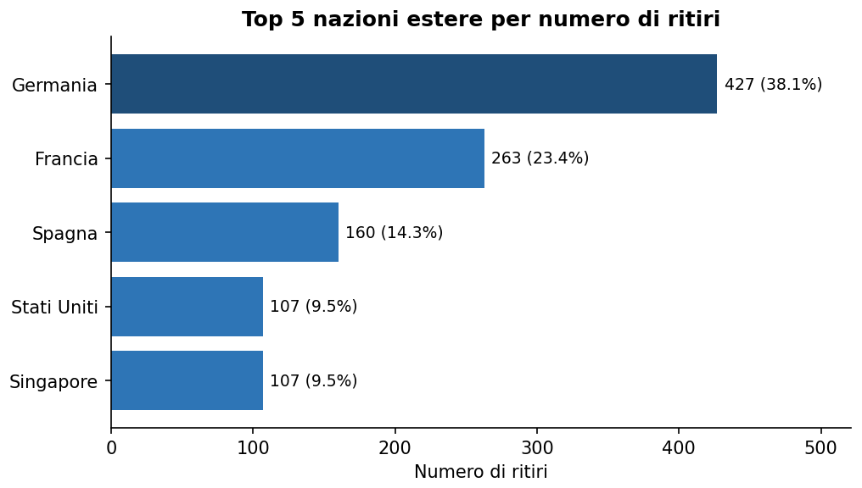
03 · RITIRI DALL'ESTERO
Un flusso internazionale sottile, selettivo e presidiabile
I ritiri esteri sono 1.122, appena l'1,36% del totale, ma cinque nazioni concentrano il 94,8% del flusso: una rete selettiva, presidiabile con pochi accordi di corrispondenza e senza necessità di hub oltreconfine.
Germania · 38,1% corridoio a maggior valore (12,4 kg medi, OTD 80,3%): consolidamento groupage sul Brennero, che ha in Bologna il suo terminale naturale
Francia e Spagna margini su transit time e mix vettore; Madrid candidata al groupage stradale (−20/30%)
USA e Singapore flussi intercontinentali leggeri, con criticità doganali e di coincidenza aerea
Fig. 3.1 — Top 5 nazioni estere per ritiri: la Germania pesa più di Francia e Spagna sommate.
MESSAGGIO CHIAVE I volumi esteri non impongono un hub estero, ma premiano una sede sull'asse del Brennero/A1.
Studio di fattibilità · Nuovo magazzino e laboratorio logistico · TMWE
05 / 15

Slide 6
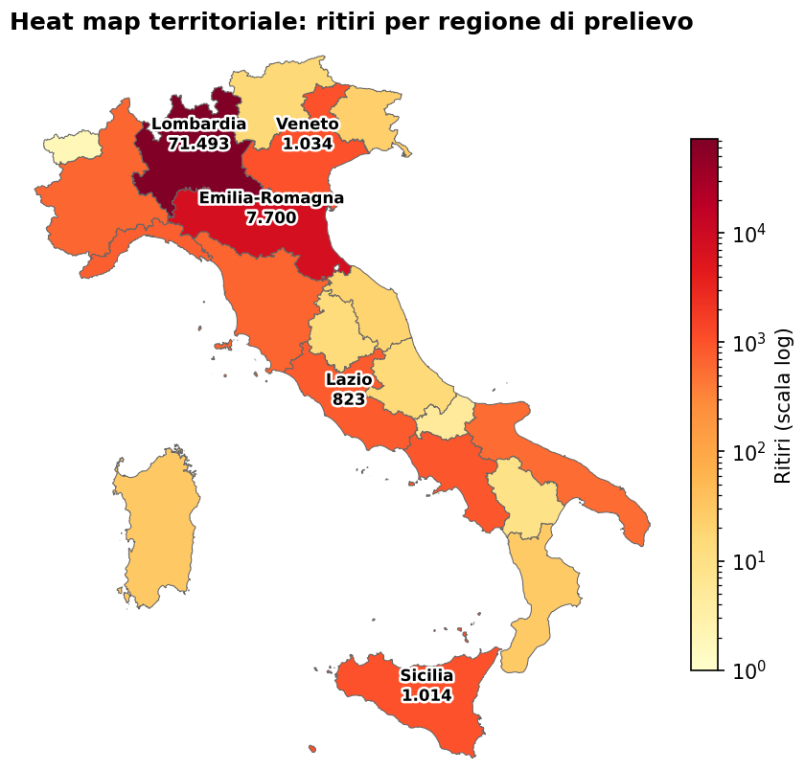
04 · ANALISI GEOGRAFICA
La domanda nazionale vive sulla dorsale padana
I ritiri nazionali sono 81.644 (98,6% del totale) e si distribuiscono per il 90,0% al Nord, il 7,0% al Centro e il 3,0% al Sud. La dorsale Lombardia–Emilia concentra da sola l'87,0% dei volumi: due regioni definiscono il perimetro di ogni scelta di localizzazione.
Lombardia · 63.361 ritiri 77,6% del totale nazionale, già pienamente presidiata dal nodo di Milano
Emilia-Romagna · 7.700 9,4%: seconda regione d'Italia e prima fuori dal presidio lombardo
Arco padano Veneto (1.034), Liguria (750) e Piemonte (626) completano oltre 73 mila movimenti/anno
Fig. 4.2 — Heat map regionale dei ritiri (scala logaritmica).
MESSAGGIO CHIAVE Qualunque nuova sede deve restare agganciata alla dorsale: allontanarsene significa rinunciare al 90% della domanda.
Studio di fattibilità · Nuovo magazzino e laboratorio logistico · TMWE
06 / 15

Slide 7
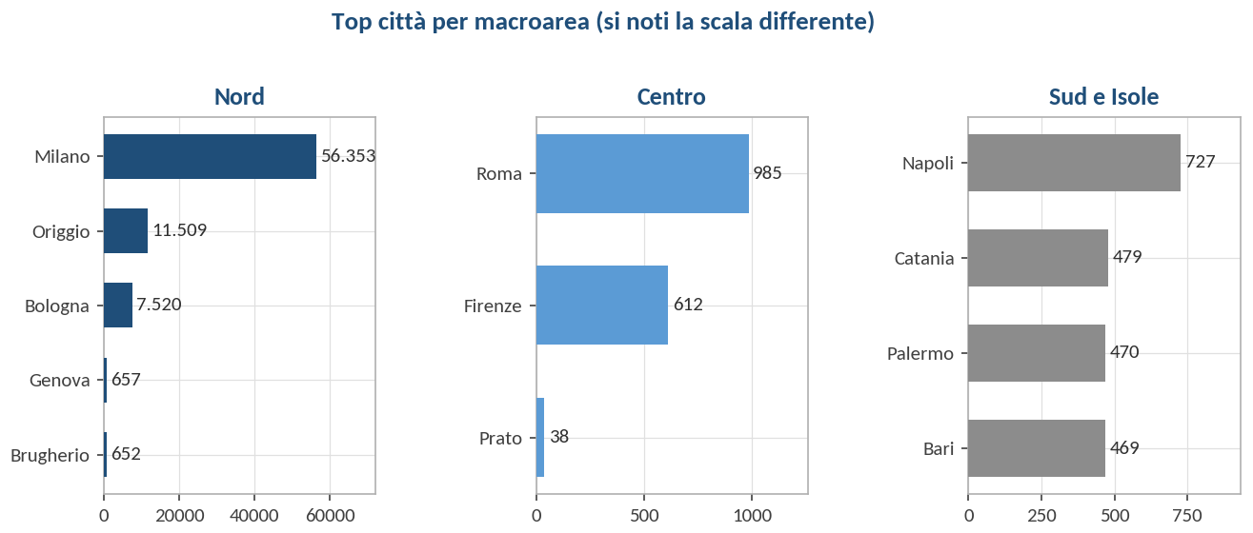
05 · DENSITÀ OPERATIVA
Solo tre nodi superano la soglia di sostenibilità
La soglia critica è di 10 ritiri/giorno: sotto questo valore una presenza fisica dedicata non è economicamente sensata. Solo tre nodi la superano — Milano (225/gg), Origgio (46) e Bologna (30) — mentre tutti gli altri poli restano sotto i 4/giorno. Ma Milano e Origgio sono in Lombardia, esclusa per vincolo.
BOLOGNA, UNICA CANDIDATA
30,1 ritiri/giorno l'unico nodo extra-lombardo sopra soglia
OTD 79,8% la miglior puntualità tra i grandi nodi
28,3% assicurate merce ad alto valore, coerente col laboratorio
Fig. 5.1 — Top 5 città per macroarea (si noti la scala differente per area).
MESSAGGIO CHIAVE Bologna è l'unico candidato che supera la soglia di massa critica fuori dalla Lombardia.
Studio di fattibilità · Nuovo magazzino e laboratorio logistico · TMWE
07 / 15

Slide 8
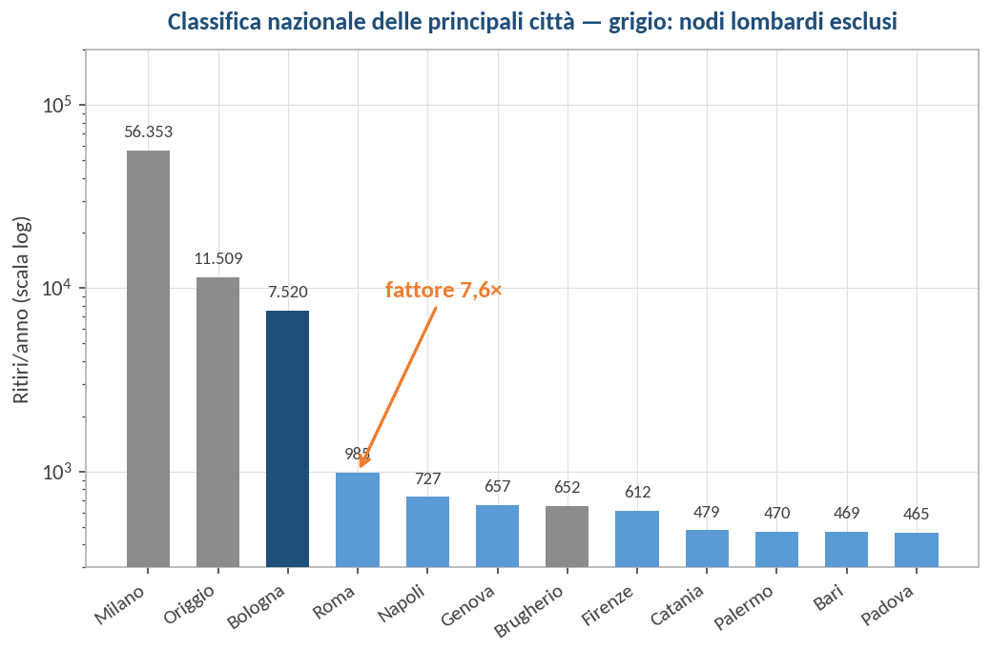
07 · IL DATO CHE DECIDE
Escludendo la Lombardia, non esiste una seconda opzione
Escludendo la Lombardia (già presidiata), il mercato residuo vale 18.283 ritiri/anno. Bologna ne concentra da sola il 41,1%: le nove città successive, sommate, arrivano appena al 44%. Non esiste, nei dati, una seconda opzione comparabile.
41,1%
2,6×
del mercato
extra-Lombardia
distacco sulla
prima alternativa
Il distacco tra Bologna e la prima alternativa (Roma) è di 4.659 ritiri/anno, pari a 19 ritiri/giorno di differenza: la partita è decisa dai numeri.
Fig. 7.1 — Classifica nazionale in scala logaritmica delle principali città.
Studio di fattibilità · Nuovo magazzino e laboratorio logistico · TMWE
08 / 15

Slide 9
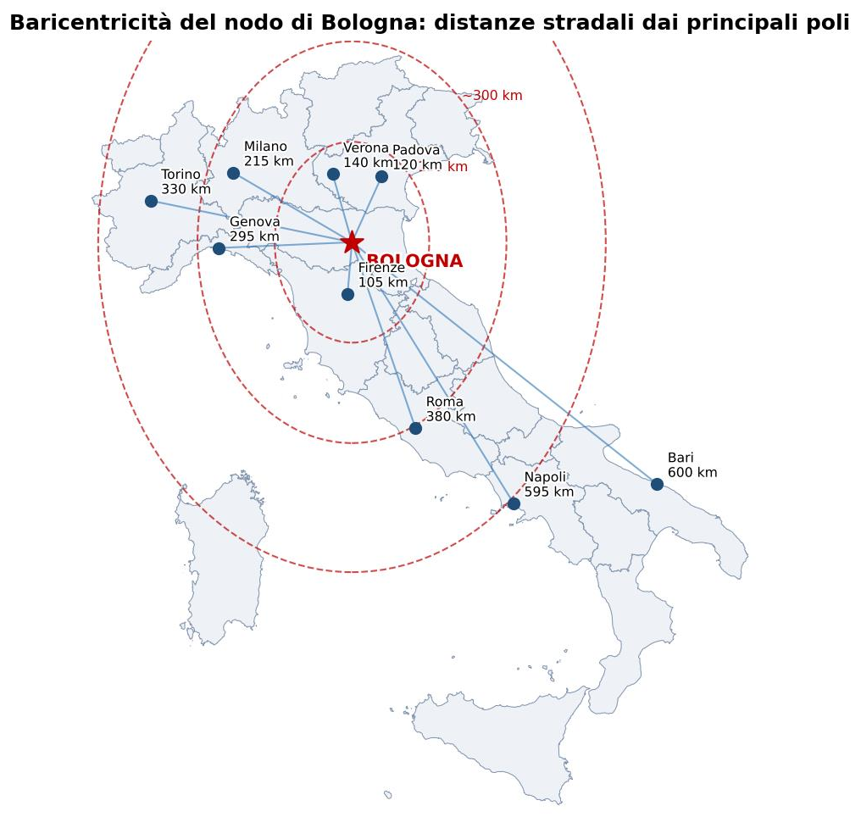
08 · PERCHÉ BOLOGNA
Un baricentro, non una periferia: quattro evidenze convergenti
Da Bologna la rete extra-lombarda è raggiungibile in giornata: il 97% dei ritiri nazionali ricade entro 4 ore di guida. Quattro evidenze indipendenti spingono nella stessa direzione.
Domanda 41,1% dei ritiri extra-Lombardia, €357 mila di ricavi già attivi, 28,3% assicurate
Geografia Firenze 105 km, Padova 120, Verona 140, Milano 215, Roma 380 — servibili in giornata
Infrastrutture nodo A1/A13/A14, Interporto 4,2 mln mq, terminal ferroviario PNRR, AV a 1h04 da Milano
Economia 3ª provincia italiana per valore aggiunto pro capite (€45.125), ecosistema logistico profondo
Fig. 8.2 — Baricentricità di Bologna: distanze stradali dai principali poli.
MESSAGGIO CHIAVE La posizione trasforma un'unica sede in un presidio capace di coprire quasi tutta la rete.
Studio di fattibilità · Nuovo magazzino e laboratorio logistico · TMWE
09 / 15

Slide 10
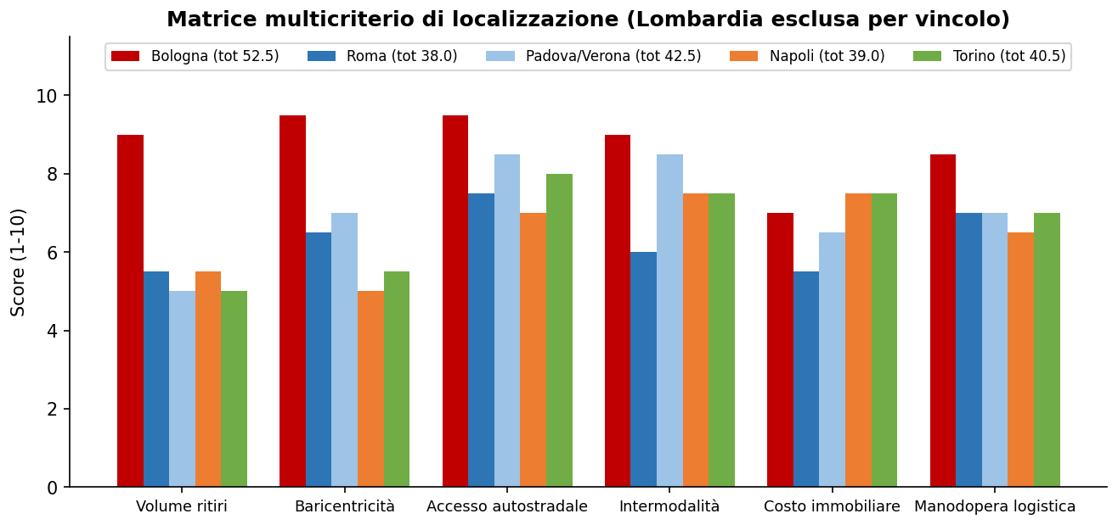
08.3 · VALUTAZIONE MULTICRITERIO
Bologna domina il punteggio ponderato
Le candidate extra-lombarde sono state confrontate su sei dimensioni pesate: volume dei ritiri (30%), baricentricità (15%), accessibilità autostradale (15%), intermodalità ferro/aereo (15%), costo immobiliare (15%) e manodopera logistica (10%). Bologna ottiene 8,93, prevalendo su quattro criteri su sei e senza mai risultare ultima.
PUNTEGGIO PONDERATO
Bologna
8,93
Padova/Verona
6,73
Torino
6,45
Napoli
6,28
Roma
6,18
Fig. 8.1 — Matrice multicriterio (scale 1-10) delle localizzazioni candidate.
MESSAGGIO CHIAVE Un profilo senza punti deboli decisivi: volume, posizione e infrastrutture spingono nella stessa direzione.
Studio di fattibilità · Nuovo magazzino e laboratorio logistico · TMWE
10 / 15

Slide 11
09 · ANALISI COMPETITIVA
Non competere sul commodity, ma sui servizi a valore
Nel bacino bolognese operano sei player da centinaia di milioni a oltre un miliardo di euro (DHL Express €1,42 mld, BRT €1,37 mld, Fercam €706 mln, DSV €662 mln, Italtrans €375 mln, Arco Spedizioni €355 mln): un mercato profondo e conteso, con manodopera specializzata e servizi complementari. La compresenza di operatori di questa scala conferma la profondità della domanda.
Al vertice
Fascia intermedia
Fascia specialistica
DHL Express e BRT: parcel standard con hub automatizzati ed economie di scala non replicabili
Fercam e DSV: trasporto multimodale, groupage e contract logistics fino al 4PL
Italtrans (merci ADR) e Arco Spedizioni (spedizioneria e pratiche doganali)
IL POSIZIONAMENTO DELLA FILIALE TMWE — TRE LEVE DI DIFFERENZIAZIONE
1
Time-critical & su misura consegne 9:00/12:00 e urgenze dove i network offrono prodotti standard
2
Prossimità relazionale un referente diretto contro i canali massivi e impersonali
3
Laboratorio logistico controlli qualità e kitting a valore aggiunto per le PMI
Studio di fattibilità · Nuovo magazzino e laboratorio logistico · TMWE
11 / 15

Slide 12
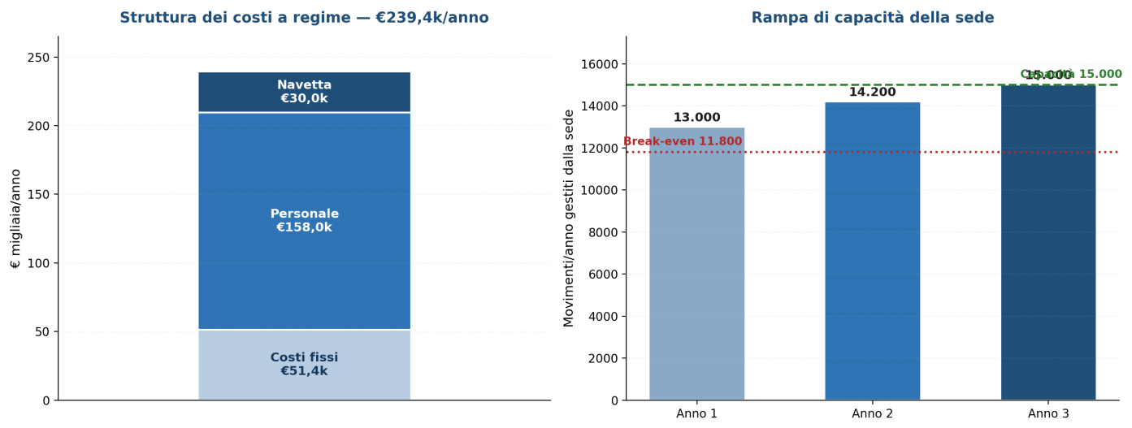
10 · ANALISI ECONOMICA
Il motore del progetto è il differenziale di costo per ritiro
La simulazione assume una sede di 350 mq, operativa 250 giorni/anno, con 4,0 FTE e una navetta dedicata su due run. I costi operativi a regime valgono €239.400/anno (personale €158k, costi fissi €51,4k, navetta €30k). Il beneficio non dipende dal ricavo di trasporto, ma dal differenziale di costo per ritiro.
IL DRIVER
€43,67 → €27,20
costo vettore oggi → costo pieno navetta interna
+€16,5
di margine liberato per ogni ritiro internalizzato, su 7.520 ritiri/anno già contrattualizzati.
Fig. 10.2 — Struttura dei costi a regime e rampa di capacità.
Studio di fattibilità · Nuovo magazzino e laboratorio logistico · TMWE
12 / 15

Slide 13
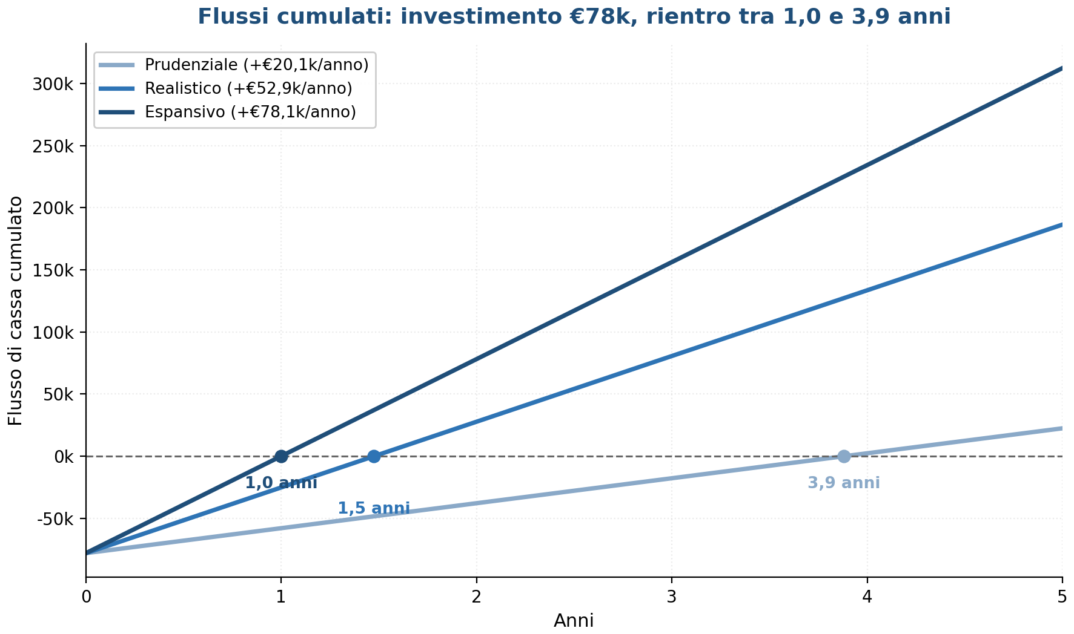
10.5 · SCENARI DI RITORNO
Un investimento di €78 mila che rientra in 1,5 anni
L'investimento iniziale è di €78.000 (scaffali, laboratorio, IT, allestimento mezzo). Il progetto resta in payback anche nello scenario prudenziale: rischio basso, upside significativo.
BENEFICIO NETTO ANNUO
€20-78 mila
PAYBACK PERIOD
3,9 / 1,5 / 1,0 anni
ROI A 5 ANNI
+29% / +239% / +401%
BREAK-EVEN OPERATIVO
11.800 movimenti/anno
Fig. 10.1 — Flussi cumulati: rientro tra 1,0 e 3,9 anni secondo lo scenario.
MESSAGGIO CHIAVE Il beneficio nasce dal controllo del costo: comprimere i margini di trasporto rende l'internalizzazione ancora più conveniente.
Studio di fattibilità · Nuovo magazzino e laboratorio logistico · TMWE
13 / 15

Slide 14
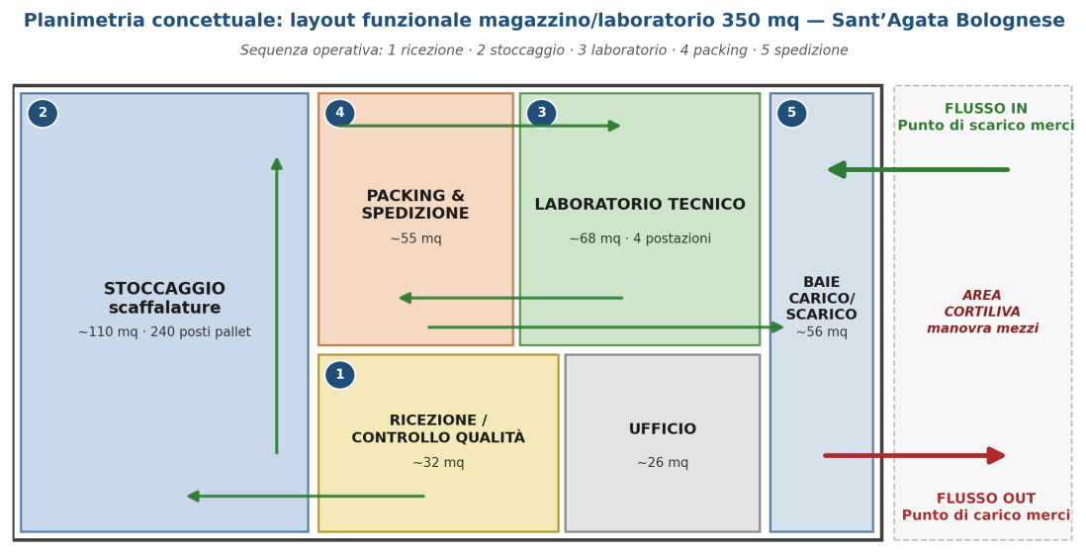
11 · IL CASO STUDIO
Sant'Agata Bolognese: l'immobile che verifica il modello
A valle della selezione territoriale è stato analizzato un immobile coerente con i requisiti: magazzino/deposito di 350 mq a Sant'Agata Bolognese, baricentrico tra i caselli A1 (Modena Sud) e A13/A14, a 25 minuti dall'Interporto. Il layout organizza gli spazi in sei zone funzionali, con la merce assicurata in area videosorvegliata adiacente al laboratorio.
350 mq
piano terra + ufficio e area cortiliva
€1.600/mese
€54,9/mq/anno · −15/25% vs mercato
~28 km
da Bologna · a 25 min dall'Interporto
240 pallet
6 zone · ~15.000 movimenti/anno
Fig. 11.1 — Planimetria concettuale: zone funzionali e sequenza operativa.
MESSAGGIO CHIAVE Un modulo replicabile a costo d'ingresso minimo: l'affitto pesa solo l'8% dei costi operativi.
Studio di fattibilità · Nuovo magazzino e laboratorio logistico · TMWE
14 / 15

Slide 15
CONCLUSIONI
RACCOMANDAZIONE
Una scelta obbligata dai numeri
Aprire il nuovo polo nel bacino di Bologna, a Sant'Agata Bolognese, entro il Q4.
Economici beneficio netto €20-78k/anno · costo per ritiro −37,7% · ROI a 5 anni fino a +401%
Logistici lead time da 3,08 a 2,20 giorni · OTD oltre il 90% · controllo diretto di prima e ultima fascia
41,1%
Strategici de-risking della concentrazione lombarda (77,6%) · presidio del corridoio tedesco · ingresso nell'ecosistema Interporto
della domanda extra-lombarda, con distacco 2,6× sulla seconda alternativa
+€16,5
AZIONI CONSIGLIATE · PRIMI 90 GIORNI
di margine per ritiro internalizzato, su 7.520 ritiri/anno già contrattualizzati
1
Firmare la locazione (recesso a 12 mesi, compartecipazione all'efficientamento energetico).
2
Ordinare scaffali, attrezzature di laboratorio e allestimento mezzo; attivare il WMS in cloud.
1,5 anni
3
Selezionare l'organico dal bacino Interporto e avviare la formazione sui processi qualità.
di payback nello scenario centrale (3,9 anche in quello prudenziale)
4
Migrare in navetta i primi 1.500 ritiri e fissare la review KPI trimestrale in Direzione.
Studio di fattibilità · Nuovo magazzino e laboratorio logistico · TMWE
15 / 15

